Slide 1
Обрада упита код Microsoft SQL server базе података
Студент: Лазар Најдановић 1763

Slide 2
Садржај
Шта су базе података?
Модели базе података
Microsoft SQL Server
Шта су упити?
Обрада упита

Slide 3
Шта су базе података?
База података је интегрисани скуп података о неком систему и скуп поступака за њихово одржавање и коришћење, организован према потребама корисника.
На њихов развој пресудно је утицао развој рачунара и рачунарских мрежа.
Врло брзо су показале низ својих добрих страна:
Смањени трошкови одржавања
Смањена потреба за мрежним ресурсима
Побољшан интегритет података

Slide 4
Подела базе података на основу организација података и управљање њима:
Централизована (на једном рачунару)
Дистрибуирана (на више међусобно удаљених рачунара)

Slide 5
Модели базе података
Хијерархијски модел
Мрежни модел
Релациони модел
Објектни модел

Slide 6

Microsoft SQL Server
Microsoft SQL Server представља релациони систем за управљање базама података
Омогућава организацију, складиштење и манипулацију подацима на ефикасан и сигуран начин.
Развијен је од стране Microsoft-а 1989. године као SQL Server 1.0 писан у C/C++

Slide 7
Архитектура MS SQL Servera
Microsoft SQL Server се састоји од два кључна дела:
Database Engine ( служи за чување, обраду и обезбеђивање података)
SQLOS (SQL Server оперативни систем) ( пружа оперативне услуге као што су управљање меморијом и I/O операцијама)

Slide 8
Архитектура MS SQL Servera
Database Engine се састоји од:
Relational Engine-a (који обрађује упите)
Storage Engine-a (који управља складиштењем података)

Slide 9
Шта су упити?
Упити у контексту база података представљају инструкције или захтеве које корисници или апликације шаљу бази података како би добили одговарајуће информације или извршили одређене акције над подацима.
Главни циљ упита је да омогуће корисницима да ефикасно приступе подацима који су им потребни или да изврше одређене операције над тим подацима.

Slide 10
Обрада упита
Обрада упита се обавља кроз 5 корака:
Анализа упита
Оптимизација упита
Извршавање упита
Одговор на упит
Обрада резултата

Slide 11
Анализа упита
Овај корак у обради упита укључује проверу синтаксе упита као и индетификацију табела и колона на које се тај упит односи.
Неопходно је знати:
Правила SQL-a
Наредбе SQL-a
SQL упите
Наредбе ажурирања

Slide 12
Правила и наредбе SQL-a
Правила SQL-a укључују:
Правила за писање имена
Правила о наредбама и изразима
Типови података
Дефиниција атрибута
Три главне наредба над објектима су:
CREATE
DROP
ALTER

Slide 13
SQL упити
Код сваког упита наводимо:
Које податке тражимо као резултат
Из којих табела тражимо
Који услов треба да задовоље подаци да би били укључени у резултат
По ком редослед желимо приказ резултата

Slide 14
Примери SQL упита
SELECT * FROM Students WHERE Ocena > 8 AND (Ispit = “Sistemi za upravljane bazama podataka” OR Ispit = “Inteligentni sistemi”);
SELECT * FROM Students ORDER BY Indeks;
SELECT AVG(Ocena) AS ProsecnaOcena FROM Students GROUP BY Ispit;
SELECT * FROM Students WHERE Ispit LIKE “%sistemi%”;

Slide 15
Наредбе ажурирања
INSERT INTO Students VALUES (1763, “Sistemi za upravljane bazama podataka”, 10);
UPDATE Students SET Ocena = 9 WHERE Ispit=“Sistemi za upravljane bazama podataka”;
DELETE FROM Students WHERE Indeks = 1763;

Slide 16
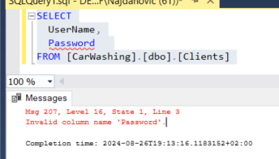
Семантичка провера
Представља проверу смислености наредбе, тј. SQL идентификује које табеле и колоне су наведене у самом упиту и врши њихову валидацију.

Slide 17
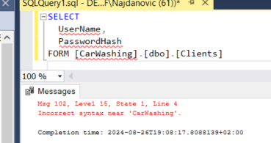
Синтаксна провера
Представља проверу исправности синтаксе самог SQL упита како би се идентификовале могуће грешке.

Slide 18
Shared pool check
Shared Pool check је важан корак у процесу обраде SQL упита у MSSQL бази података. База генерише хеш код за сваки SQL упит и проверава да ли већ постоји оптимизовани план извршења за тај код у дељеном меморијском сегменту, познатом као " shared pool ". Ако постоји, користи се постојећи план уместо генерисања новог, што убрзава обраду упита.

Slide 19
Категорије парсирања
Код Shared Pool Check унутар MS SQL Server-а, постоје две главне категорије парсирања:
Hard parsing: Када упит по први пут дође до SQL Server-а, сервер мора да изврши комплетну анализу упита, укључујући синтаксну анализу, оптимизацију плана извршења и генерисање извршног плана.
Soft parsing: Када SQL Server препозна да је упит већ претходно извршен и да се план извршења већ налази у Shared pool, може прескочити генерисање новог плана и директно искористити постојећи план из Shared pool-а..

Slide 20
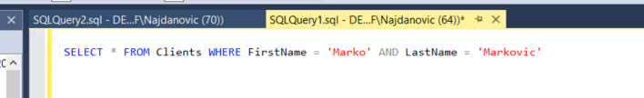
Пример упита

Slide 21
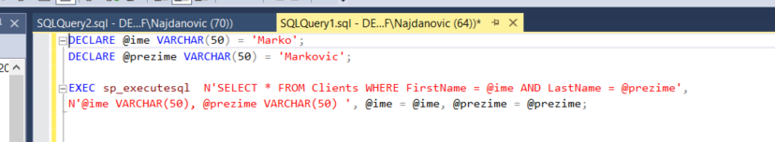
Параметризовани упити

Slide 22
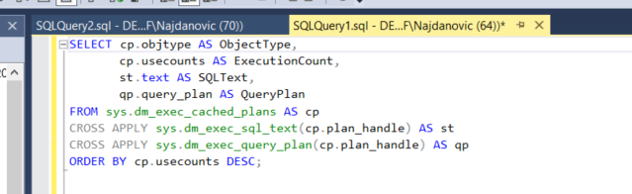

Slide 23
Оптимизација упита
Оптимизација упита представља кључни корак у развоју и одржавању перформантних база података.
Оптимизација пружа:
Брже одговоре корисницима
Смањење трошкова
Скалабилност апликације
Смањење оптерећења на бази података

Slide 24
Индекси
Индекси играју значајну улогу у брзини рада саме базе јер помажу DBMS-у да брже пронађе оно што тражимо.
Основни типови индекса :
Clustered Index
Non-clustered Index
Unique Index
Composite Index
Filtered Index

Slide 25
Индекси
Три главна корака приликом креирања индекса која треба испратити су:
Идентификација колоне или група колона за индексирање
Одабир типа индекса
Писање СQЛ наредбе за креирање индекса
CREATE CLUSTERED/NONCLUSTERED/UNIQUE INDEX StudentIndex ON Students(Indeks);
CREATE INDEX StudentIndex ON Students(Indeks, Ocena);
CREATE INDEX StudentIndex ON Students(Indeks) WHERE Ocena >= 6;

Slide 26
Execution plan
Представља план извршења SQL упита тј. то је мапа коју база података користи за ефикасно извршавање упита.
SQL Server има три опције за приказ планова извршења:
Процењени план извршења (The Estimated Execution plan)
Стварни план извршења (The Actual Execution plan)
Статистика упита уживо (The Live Query Statistics)

Slide 27
Execution plan
Унутар SSMS, постоје три формата прегледа планова извршења:
Графички приказ: Ово је најчешће коришћен формат који приказује план извршења у визуелном облику.
Текстуални приказ
XML приказ

Slide 28
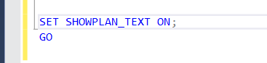
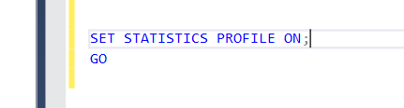
Текстуални приказ
Приказује план извршења у чистом текстуалном формату, где се кораци извршења описују кроз низ линија текста.
Текстуални приказ је користан за оне који желе да виде тачну структуру извршавања упита у једноставном формату без графичких елемената.
Поставља се помоћу команди
Процењени план извршења
Стварни план извршења

Slide 29
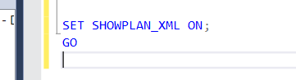
XML приказ
Овај формат приказује план извршења у облику XML документа.
XML план садржи све информације о плану извршења, укључујући операције, процене трошкова, број редова и друге релевантне параметре.
XML приказ се користи за детаљну анализу и експорт планова извршења.
Поставља се помоћу команди
Процењени план извршења

Slide 30
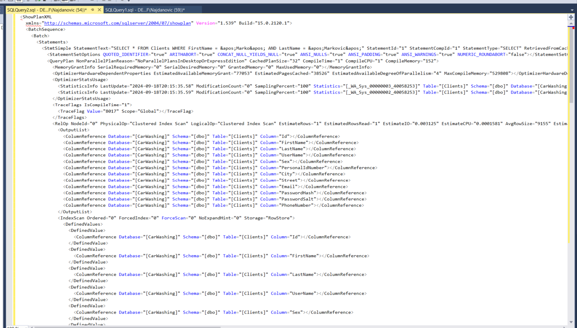
XML приказ

Slide 31
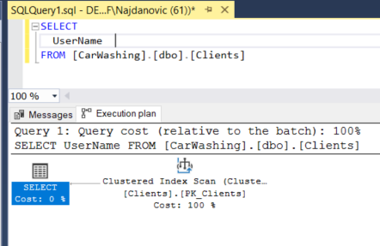
Estimated Execution plan
Овај тип плана пружа предвиђање како SQL Server планира да изврши упит.
Оптимизатор упита анализира упит и генерише стратегију пре него што се стварно изврши, заснивајући се на статистици и структури података.

Slide 32
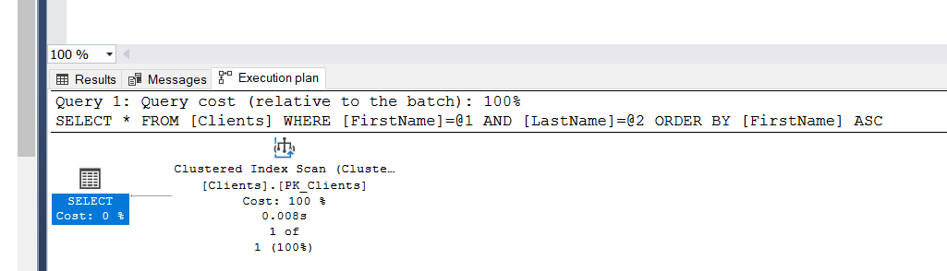
Actual Execution plan
Овај план се генерише након извршења упита и пружа детаљне информације о томе како је упит заиста обрађен.
Стварни план приказује све операције које су се десиле током извршавања, укључујући тачан број редова који су прошли кроз операторе, и може открити разлике у односу на процењени план.

Slide 33
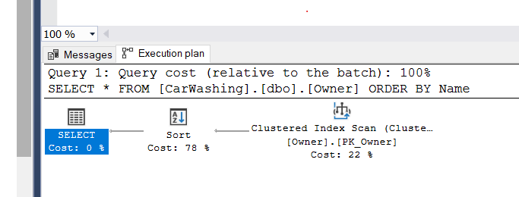
Live Query Statistics
Oмогућава праћење напретка упита у реалном времену, док се извршава.
Статистика уживо пружа увид у временски ток извршавања и ажурира се током сваке секунде, показујући тренутни статус операција.

Slide 34
На овој слици видимо 5 фаза које представљају операције које SQL Server користи за извршавање упита:
Clustered Index Scan (SQL Server користи ову операцију када треба да скенира све редове унутар индексиране табеле или погледа, јер тражени подаци нису селективно дохваћени преко индекса. Дешава се када упит не користи ефикасан WHERE филтер)
Data Flow from Clustered Index Scan
Sort оператор (Оператор сортира податке према одређеним критеријумима, обично по клаузули ORDER BY)
Data Flow from Clustered Index Scan
Select оператор (Ово је завршни корак у плану извршења, који представља коначну селекцију података и враћање резултата кориснику)

Slide 35
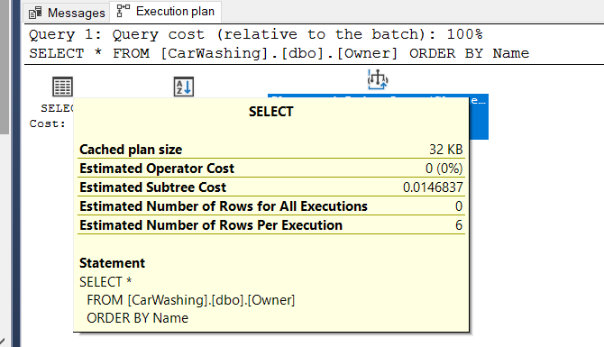
Select оператор
Уколико пређемо преко Select оператор-а можемо да видимо:
Процењени број редова
стварни број редова
процењену величину података коју нам је упит вратио

Slide 36
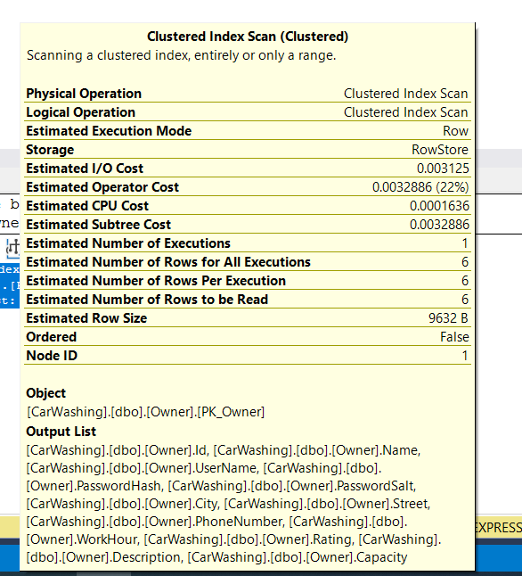
Clustered Index Scan
Када пређемо преко Clustered Index Scan, можемо да видимо ове детаље.

Slide 37
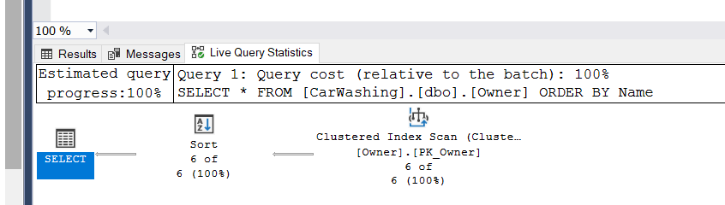
Live Execution Plan
Live Execution Plan нам даје стварне податке

Slide 38
Хвала на пажњи!

